Slide 1
How Git works
Git is not what you think

Slide 2
We’re going to talk about the internals of Git.
Notes:
Parce que les commandes ne font pas un outil, et qu’il est toujours plus intéressant de comprendre l’outil qu’on manipule

Slide 3

“Porcelain / High Level” Commands
git init
git add
git commit
git branch
git checkout
git status
git pull
git push
git merge
git rebase
…
Notes:
Si vous connaissez déjà git, quelles commandes pouvez-vous citer ?

Slide 4
“Plumbing / Low Level” Commands
git cat-file
git hash-object
git count-objects
…
Notes:
Pas nécessaire de les retenir, mais parfois utiles

Slide 5
If you want to master Git, don’t worry about learning the commands.
Instead, learn the model.
Notes:
La maitrise de git ne vient pas des commandes.
Elle vient de la connaissance du fonctionnement de git, de son modèle conceptuel

Slide 6
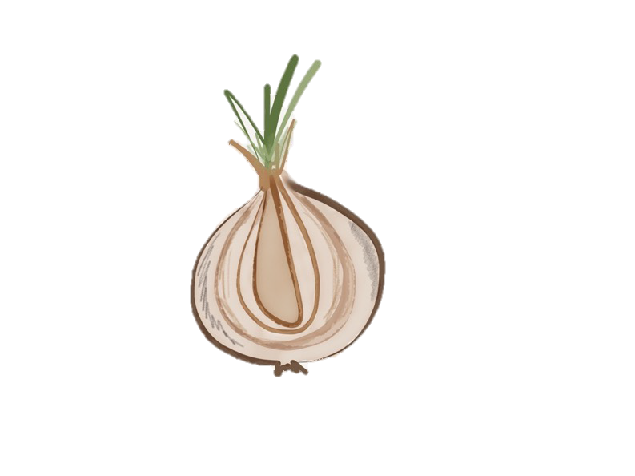

What Git is…
Git
Notes:
Est-ce que vous savez ce qu’est git ? Si non, une idée ?
Ne pas aborder git comme un tout, mais comme un outil fait de plusieurs couches, avec chacune ses fonctionnalités.
Aborder les couches une par une, en commençant par la plus simple

Slide 7
Git is…
…a Distributed Revision Control System
Notes:
Définition Wikipedia.
Il fait la même chose que les autres SCM, mais de façon distribuée.
Plus difficile à appréhender que Subversion par ex, qui est client/serveur ou TFS.
On va supprimer la couche distribuée…

Slide 8
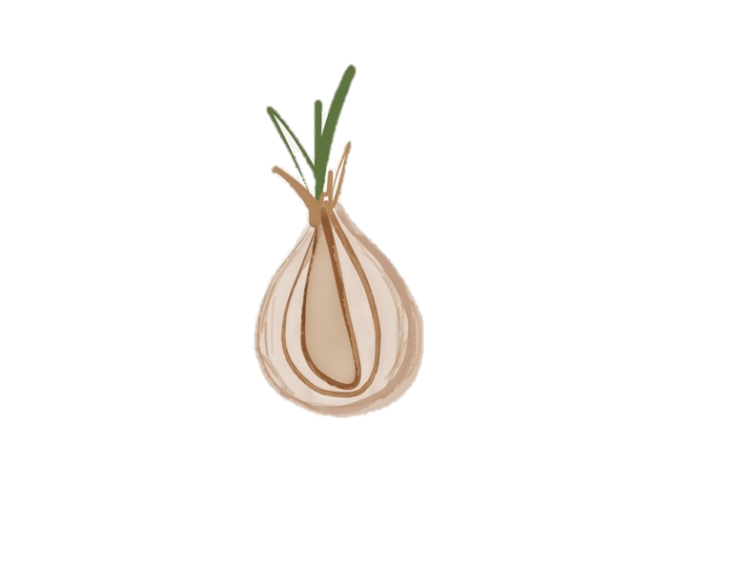
Git is…
…a Revision Control System
Notes:
Ça reste toutefois compliqué, puisqu’on a les concepts de branches, merges…
On enlève encore une couche

Slide 9

Git is…
…a Stupid Content Tracker
Notes:
On n’a plus ici qu’un gestionnaire de contenu : fichiers, répertoires…
C’est la définition de git dans la documentation officielle : un gestionnaire de contenu.
C’est plus simple mais on peut encore aller plus loin, en oubliant la notion de commit, version…

Slide 10
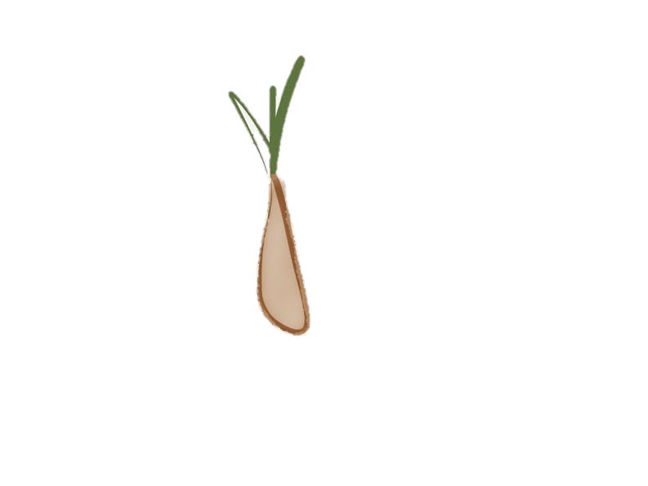
Git is…
…a Persistent Map
Notes:
Il nous reste une table / map… Un outil qui lie des clefs à des valeurs, de façon persistante, sur le disque.
On va reconstruire l’onion petit à petit.

Slide 11
Values and Keys
Any sequence of bytes
SHA1 hash

Slide 12
Values and Keys
démo
"Apple Pie"
23991897e13e47ed0adb91a0082c31c82fe0cbe5
Notes:
SHA1 : 20 bytes en hexa donc 40 nombres (digit) hexa
Demo : git_module01_demo01

Slide 13
Every object in Git has its own SHA1. So, what if they collide?

Slide 14
Values and Keys
1 chance in 175,000,000

Slide 15
SHA1s are unique in the universe.
Notes:
On peut comparer les clefs de type SHA1 avec les GUID qui sont utilisés comme identifiants techniques

Slide 16
Git is…
démo
…a Persistent Map
Notes:
Persistance : on va voir plus en détail d’où elle vient…
git_module01_demo02
On vient de voir les fonctionnalités de base de git. On va pouvoir passer à la couche suivante…

Slide 17
Git is…
démo
…a Stupid Content Tracker
Notes:
git_module01_lab01

Slide 18
The Object Database
démo
Put your recipes in this directory, one recipe per file.
README.txt
3ee7
361a
recipes/
apple_pie.txt
./
menu.txt
Apple Pie
4f85
be4d
2399
Notes:
On retourne à la démo avant de continuer de dérouler le tree
On retourne à la démo après avoir affiché le blob Apple Pie
Si on a les mêmes trees et blobs, les SHA1 sont identiques, en revanche ceux des commits sont différents (date, auteur, etc…)

Slide 19
The Git Object Model
démo
Apple Pie
Cheesecake
Put your recipes in this directory, one recipe per file.
menu.txt
f1fe
./
recipes/
README.txt
44fc
6ee0
3ee7
361a
recipes/
apple_pie.txt
./
menu.txt
Apple Pie
4f85
be4d
2399
Notes:
On va aborder la partie versioning, voir comment elle est implémentée
git_module01_lab02 d’entrée
Retour au lab après avoir affiché le tree du commit
Git ne crée des trees et des blobs que s’il y a de nouveaux objets. Sinon il réutilise ce qui existe déjà.
Compter le nombre d’object : 2 commits + 3 tree + 3 blobs = 8 et terminer par le lab.
Évoquer les optimisations de git : il ne crée pas forcément toujours des nouveaux fichiers, il peut aussi créer uniquement les différentiels, compresser les fichiers > INFO & PACK…

Slide 20
The Git Object Model
démo
Apple Pie
Cheesecake
Put your recipes in this directory, one recipe per file.
mytag
menu.txt
f1fe
./
recipes/
README.txt
44fc
6ee0
3ee7
361a
recipes/
apple_pie.txt
./
menu.txt
Apple Pie
4f85
be4d
2399
Notes:
Pour conclure cette partie, on va aborder le dernier objet : (annotated) tag
git_module01_lab03

Slide 21
Git Objects
Blobs
Trees
Commits
Annotated Tags
Notes:
Voilà le modèle objet de git au complet !

Slide 22
What Git Really Is
menu.txt
f1fe
recipes/
README.txt
44fc
6ee0
3ee7
361a
recipes/
apple_pie.txt
menu.txt
4f85
be4d
2399
Notes:
Retour sur la structure : blob (données), tree (répertoires) récursifs, noms stockés dans les trees.
Faire le lien avec un système de fichiers (Windows, Linux), ce qui est normal puisque Linux et git ont le même auteur.
Au dessus, on ajoute la gestion des commits : on a un gestionnaire de contenu !

Slide 23
Git is…
…a Persistent Map

Slide 24
Git is…
…a Stupid Content Tracker
Notes:
On a un gestionnaire de contenu, bati comme un OS versionné.
Dans le module suivant, on mettre en pratique cette théorie pour comprendre les notions de branches

